Slide 1

算法竞赛入门到进阶
罗勇军 QQ交流群: 815340430
华东理工大学
欢迎交流

Slide 2
第2章 算法复杂度
计算思维的起点
计算的资源
算法的定义
算法的评估
华东理工大学 罗勇军

Slide 3

计算的资源
程序运行时需要的资源有两种
  时间：程序运行需要的时间。
  空间：程序运行需要的存储空间。
    资源是有限的
华东理工大学 罗勇军

Slide 4
Time Limit和Memory Limit
OJ上的题目中，常常有对运行时间和空间的说明，例如：
    Time Limit: 2000/1000 MS (Java/Others)
    Memory Limit: 65536/65536 K (Java/Others)
这2个限制条件非常重要，是检验程序性能的参数。
注意：在现场赛中，为了增加迷惑性，可能不会告诉你，需要自己判断。
华东理工大学 罗勇军

Slide 5

程序必须在限定的时间和空间内运行结束。
问题的“有效”解决，不仅在于能否得到正确答案，更重要的是能在合理的时间和空间内给出答案。
华东理工大学 罗勇军

Slide 6

李开复：
“1988年，贝尔实验室副总裁
亲自来访问我的学校，目的就
是为了想了解为什么他们的语音识别系统比我开发的慢几十倍，而且，在扩大至大词汇系统后，速度差异更有几百倍之多......
在与他们探讨的过程中，我惊讶地发现一个O(n*m)的动态规划居然被他们做成了O(n*n*m)......贝尔实验室的研究员当然绝顶聪明，但他们全都是学数学、物理或电机出身，从未学过计算机科学或算法，才犯了这么基本的错误。”
华东理工大学 罗勇军

Slide 7
程序运行的时间：时间复杂度
程序运行的空间：空间复杂度
O(n*m)和O(n*n*m)：就是时间复杂度
符号’O’表示复杂度，O(n*m)可以粗略地理解为运行次数是n*m。
O(n*n*m)比O(n*m)运行时间大n倍。
华东理工大学 罗勇军

Slide 8
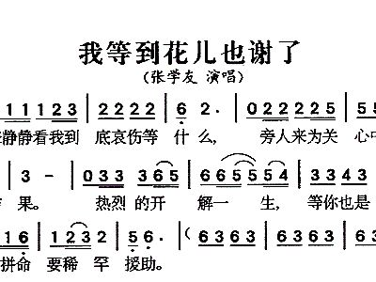
上面这个语音识别的例子，假如n=100
李开复的系统O(n*m)，设运行时间是1s；
贝尔实验室的系统O(n*n*m)，则需要100s。
华东理工大学 罗勇军

Slide 9
如何测量程序的运行时间？
用clock函数统计运行时间。
下面程序中的for语句，循环次数是n。
#include <bits/stdc++.h>
using namespace std;
int main(){
int i,k;
int n=1e8;
clock_t start, end;
start = clock();
for(i = 0; i < n; i++)
k++;
end = clock();
cout << (double)(end - start) / CLOCKS_PER_SEC << endl;
}
华东理工大学 罗勇军

Slide 10

PC机的算力：
  当n = 1e8 = 10⁸时，运行时间0.164s。
  当n = 1e9时，运行时间1.645s。
如果题目要求“Time Limit: 2000/1000 MS (Java/Others)”，那么内部的循环次数应该满足n<=10⁸，即1亿次以内。
华东理工大学 罗勇军

Slide 11
例子：不同算法的效率
hdu 1425 sort
Time Limit: 6000/1000MS (Java/Others) Memory Limit: 64M/32M (Java/Others)
给n个整数，按从大到小的顺序输出其中前m大的数。
输入：每组测试数据有两行，第一行有两个数n, m(0 < n, m < 1000000)，第二行包含n个各不相同，且都处于区间[-500000, 500000]的整数。
输出：对每组测试数据按从大到小的顺序输出前m大的数。
Sample Input
5 3
3 -35 92 213 -644
Sample Output
213 92 3
华东理工大学 罗勇军

Slide 12
算法1. 冒泡排序
#include<bits/stdc++.h>
using namespace std;
int a[1000001]; //记录数字
#define swap(a, b) {int temp = a; a = b; b = temp;} //交换
int n, m;
void bubble_sort(){ //冒泡排序，结果仍放在a[]中
for(int i = 1; i <= n-1; i++)
for(int j = 1; j <= n-i; j++)
if(a[j] > a[j+1])
swap(a[j], a[j+1]);
}
int main(){
while(~scanf("%d%d", &n, &m)){
for(int i=1; i<=n; i++) scanf("%d", &a[i]);
bubble_sort();
for(int i = n; i >= n-m+1; i--){ //打印前m大的数
if(i == n-m+1) printf("%d\n", a[i]);
else printf("%d ", a[i]);
}
}
return 0;
}
华东理工大学 罗勇军

Slide 13
冒泡排序的复杂度
void bubble_sort(){ //冒泡排序，结果仍放在a[]中
for(int i = 1; i <= n-1; i++)
for(int j = 1; j <= n-i; j++)
if(a[j] > a[j+1])
swap(a[j], a[j+1]);
}
在bubble_sort()中有2层循环，循环次数是：
  n-1 + n-2 + ... +1 ≈ n²/2；
在swap(a, b)中做了3次操作；总的计算次数是 3n²/2，复杂度记为O(n²)。
n = 100万时，计算1万亿次。
华东理工大学 罗勇军

Slide 14
算法2. 快速排序
STL的sort()函数，是改良版的快速排序。
  在上面的程序中，把bubble_sort(); 改为：
sort(a + 1, a + n + 1);
就完成了a[1]到a[n]的排序。
算法的时间复杂度是O(nlogn)
  当n = 100万时，100万 × log2100万 ≈ 2000万。
华东理工大学 罗勇军

Slide 15
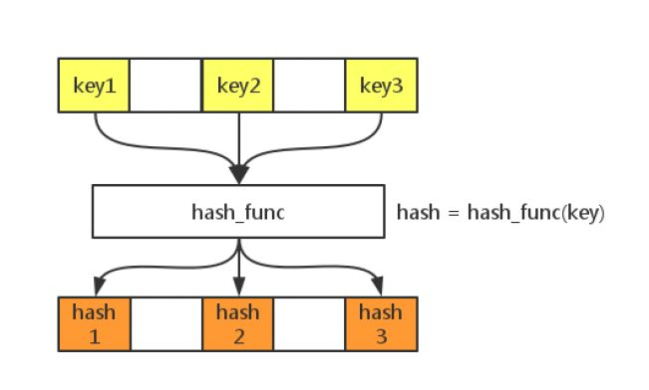
算法3. 哈希
哈希算法是一种以空间换取时间的算法。
华东理工大学 罗勇军

Slide 16
本题的哈希思路
输入一个数字t的时候，对应a[500000 + t]这个位置，记录a[500000 + t] = 1；
输出的时候，逐个检查a[i]，如果a[i]等于1，表示这个数存在，打印出前m个。
华东理工大学 罗勇军

Slide 17
#include<bits/stdc++.h>
using namespace std;
const int MAXN = 1000001;
int a[MAXN];
int main(){
int n,m;
while(~scanf("%d%d", &n, &m)){
memset(a, 0, sizeof(a));
for(int i=0; i<n; i++){
int t;
scanf("%d", &t); //此题数据多，如果用很慢的cin输入，肯定TLE
a[500000+t]=1; //数字t，登记在500000+t这个位置
}
for(int i=MAXN; m>0; i--)
if(a[i]){
if(m>1) printf("%d ", i-500000);
else printf("%d\n", i-500000);
m--;
}
}
return 0;
}
华东理工大学 罗勇军

Slide 18
哈希的复杂度
程序并没有做显式的排序，只是每次把输入的数按哈希直接插入到对应位置，只有1次操作；
n个数输入完毕，就相当于排好了序。
总的时间复杂度是O(n)。
华东理工大学 罗勇军

Slide 19
复杂度的表示
上述例子中，把n称为问题的数据规模，把程序的复杂度记为O(n)。
复杂度只是一个估计，不需要精确计算。
  例如在一个有n个数的无序数列中，查找某个数a，可能第一个数就是a，也可能最后一个数才是a。平均查找时间是n/2次，但是仍然把查找的时间复杂度记为O(n)。
在算法分析中，规模n前面的系数被认为是不重要的。
华东理工大学 罗勇军

Slide 20
算法的定义
算法（Algorithm）：对特定问题求解步骤的一种描述，是指令的有限序列。有5个特征：
(1)输入：一个算法有零个或多个输入。
(2)输出：一个算法有一个或多个输出。
(3)有穷性：一个算法必须在执行有穷步之后结束，且每一步都在有穷时间内完成。
(4)确定性：算法中的每一条指令必须有确切的含义，对于相同的输入只能得到相同的输出。
(5)可行性：算法描述的操作可以通过已经实现的基本操作执行有限次来实现。
华东理工大学 罗勇军

Slide 21
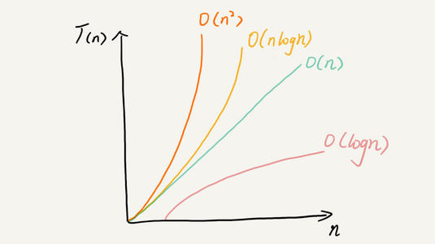
有哪些复杂度？
华东理工大学 罗勇军

Slide 22
算法的评估
O(1) 计算时间是一个常数，和问题的规模n无关。
  用公式计算时，一次计算的复杂度就是O(1)，例如hash算法。
  在矩阵A[M][N]中查找i行j列的元素，只需要一次访问A[i][j] 。
O(logn) 计算时间是对数。
  通常是以2为底的对数，每一步计算后，问题的规模减小一倍。例如在一个长度为n的有序数列中查找某个数，用折半查找的方法，只需要logn次就能找到。
O(n) 计算时间随规模n线性增长。
  在很多情况下，这是算法能达到的最优复杂度，因为对输入的n个数，程序一般需要处理所有的数，即计算n次。例如查找一个无序数列中的某个数，可能需要检查所有的数。
华东理工大学 罗勇军

Slide 23
O(nlogn) 算法可能达到的最优复杂度。
  快速排序算法是典型例子。
O(n²) 一个两重循环的算法，复杂度是O(n²)。
  例如冒泡排序，是典型的两重循环。
O(n³)、O(n⁴)等等。
O(2^{n}) 一般对应集合问题。
  例如一个集合中有n个数，要求输出它的所有子集。
O(n!) 在集合问题中，如果要求按顺序输出所有的子集，那么复杂度就是O(n!)
华东理工大学 罗勇军

Slide 24
分类
把上面的复杂度分成两类：
多项式复杂度，包括O(1)、O(n)、O(nlogn)、O(n^{k})等，其中k是一个常数；
O(1)<O(logn)<O(n)<O(nlogn)<O(n²)<O(n³)
指数复杂度，包括O(2^{n})、O(n!)等。
O(2^{n})<O(n!)<O(n^{n})
华东理工大学 罗勇军

Slide 25
易解问题－－难解问题：
用多项式时间来区分
一个算法是多项式复杂度：“高效”算法。
指数复杂度：“低效”算法。
多项式复杂度的算法，随着规模n的增加，可以通过堆叠硬件来实现，“砸钱”是行得通的；
指数复杂度的算法，增加硬件也无济于事，其增长的速度超出了想象力。
华东理工大学 罗勇军

Slide 26
多项式函数与指数函数的增长对比
问题规模n | 多项式函数 |  |  |  |  | 指数函数
 | logn | n | nlogn | n² | n³ | 2^{n} | n!
1 | 0 | 1 | 0.0 | 1 | 1 | 2 | 1
10 | 3.3 | 10 | 33.2 | 100 | 1000 | 1024 | 3628800
20 | 4.3 | 20 | 86.4 | 400 | 8000 | 1048376 | 2.4E18
50 | 5.6 | 50 | 282.2 | 2500 | 125000 | 1.0E15 | 3.0E64
100 | 6.6 | 100 | 664.4 | 10000 | 1000000 | 1.3E30 | 9.3E157
华东理工大学 罗勇军

Slide 27
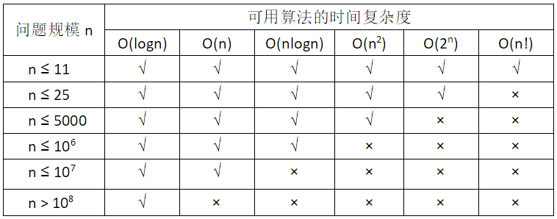
问题规模和可用算法
华东理工大学 罗勇军

Slide 28

最快的编程方法：打表法
一个程序题，你能猜出它所有的输入和输出。（“下界”）
如果数据量不大，就可以用“打表”的办法编程。
华东理工大学 罗勇军

Slide 29
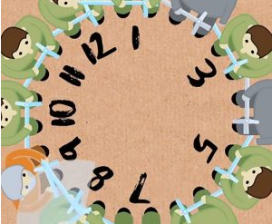
打表法编程 http://poj.org/problem?id=1012
Joseph问题
有k个坏人和k个好人坐成一圈，前k个为好人，后k个为坏人。
现在有一个报数m，从编号为1的人开始报数，报到m的人，就杀了他。
问当m为什么值时，可以使得在好人死之前，k个坏人先全部死掉？
0 < k < 14
华东理工大学 罗勇军

Slide 30
一个数一个数地试：
当k=1时，1个好人1个坏人，m=2。
当k=2时，2个好人2个坏人，m=7。
......
当k=14时，m＝13482720。
华东理工大学 罗勇军

Slide 31

“打表”：直接输出答案
#include <stdio.h>
int a[15]={0, 2, 7, 5, 30, 169, 441, 1872, 7632, 1740, 93313, 459901, 1358657, 2504881, 13482720};
int main(){
int k;
while(scanf("%d", &k)==1){
if(k==0)
break;
printf("%d\n", a[k]);
}
return 0;
}
华东理工大学 罗勇军

Slide 32

课外阅读
算法知识：
《算法导论》Thomas H. Cormen，机械工业出版社
《算法设计与分析基础》Anany Levitin著，潘彦译
阅读关于计算复杂度的内容
华东理工大学 罗勇军

